Slide 1
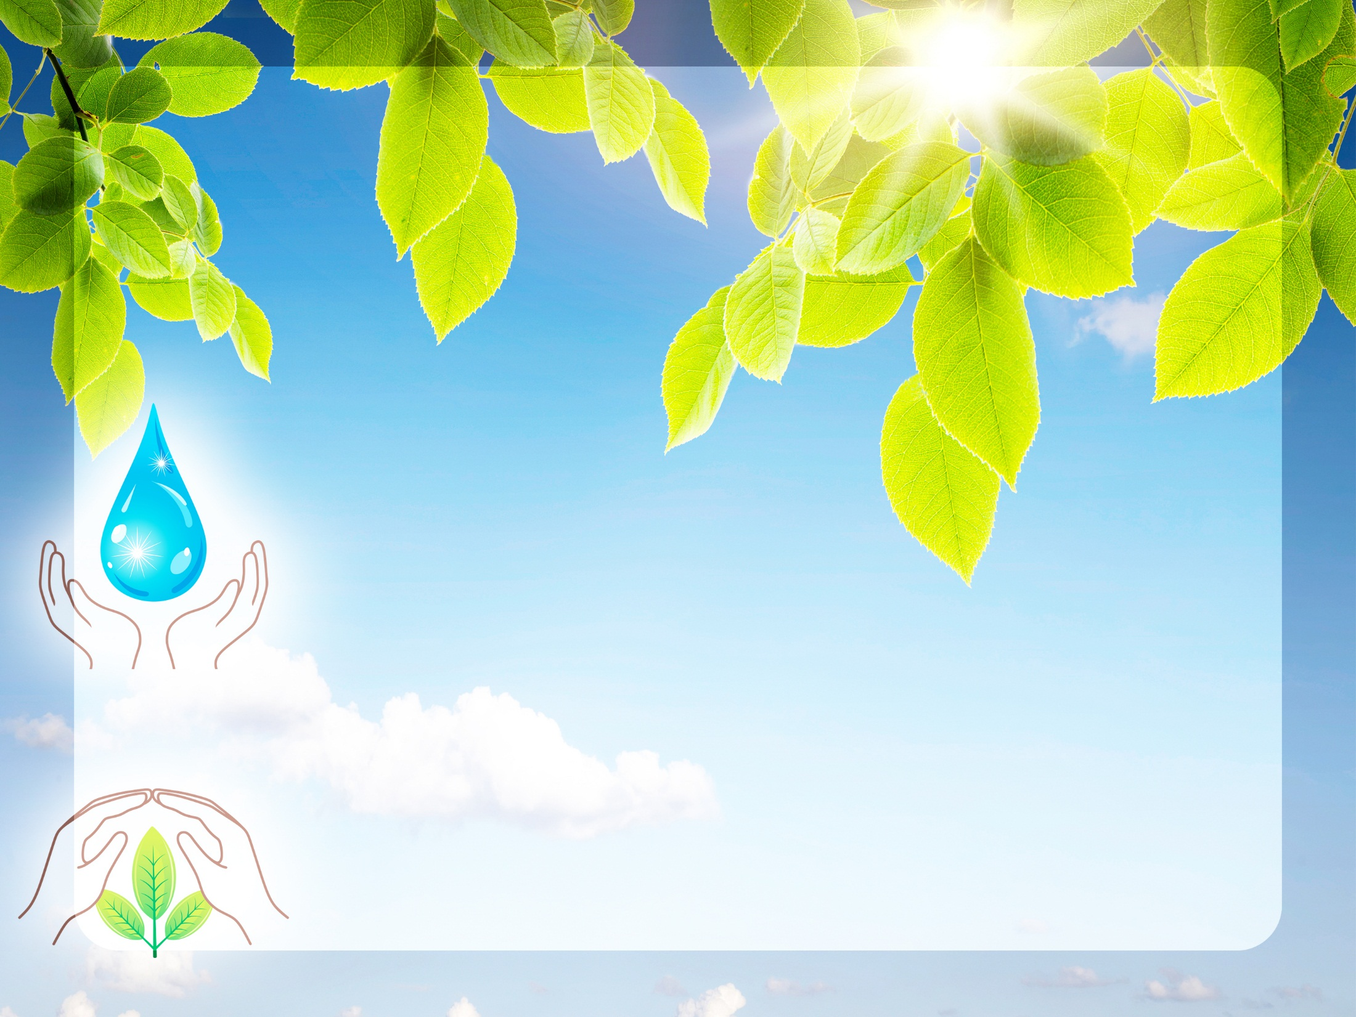
“ Человек стал человеком, когда услышал шепот листьев и песню кузнечика, журчание весеннего ручья и звон серебряных колокольчиков, жаворонка в бездонном небе, шорох снежинок и завывание вьюги за окном, ласковый плеск волны и торжественную тишину ночи, - услышал и, затаив дыхание, слушает сотни и сотни тысяч лет чудесную музыку жизни”
Сухомлинский.

Slide 2
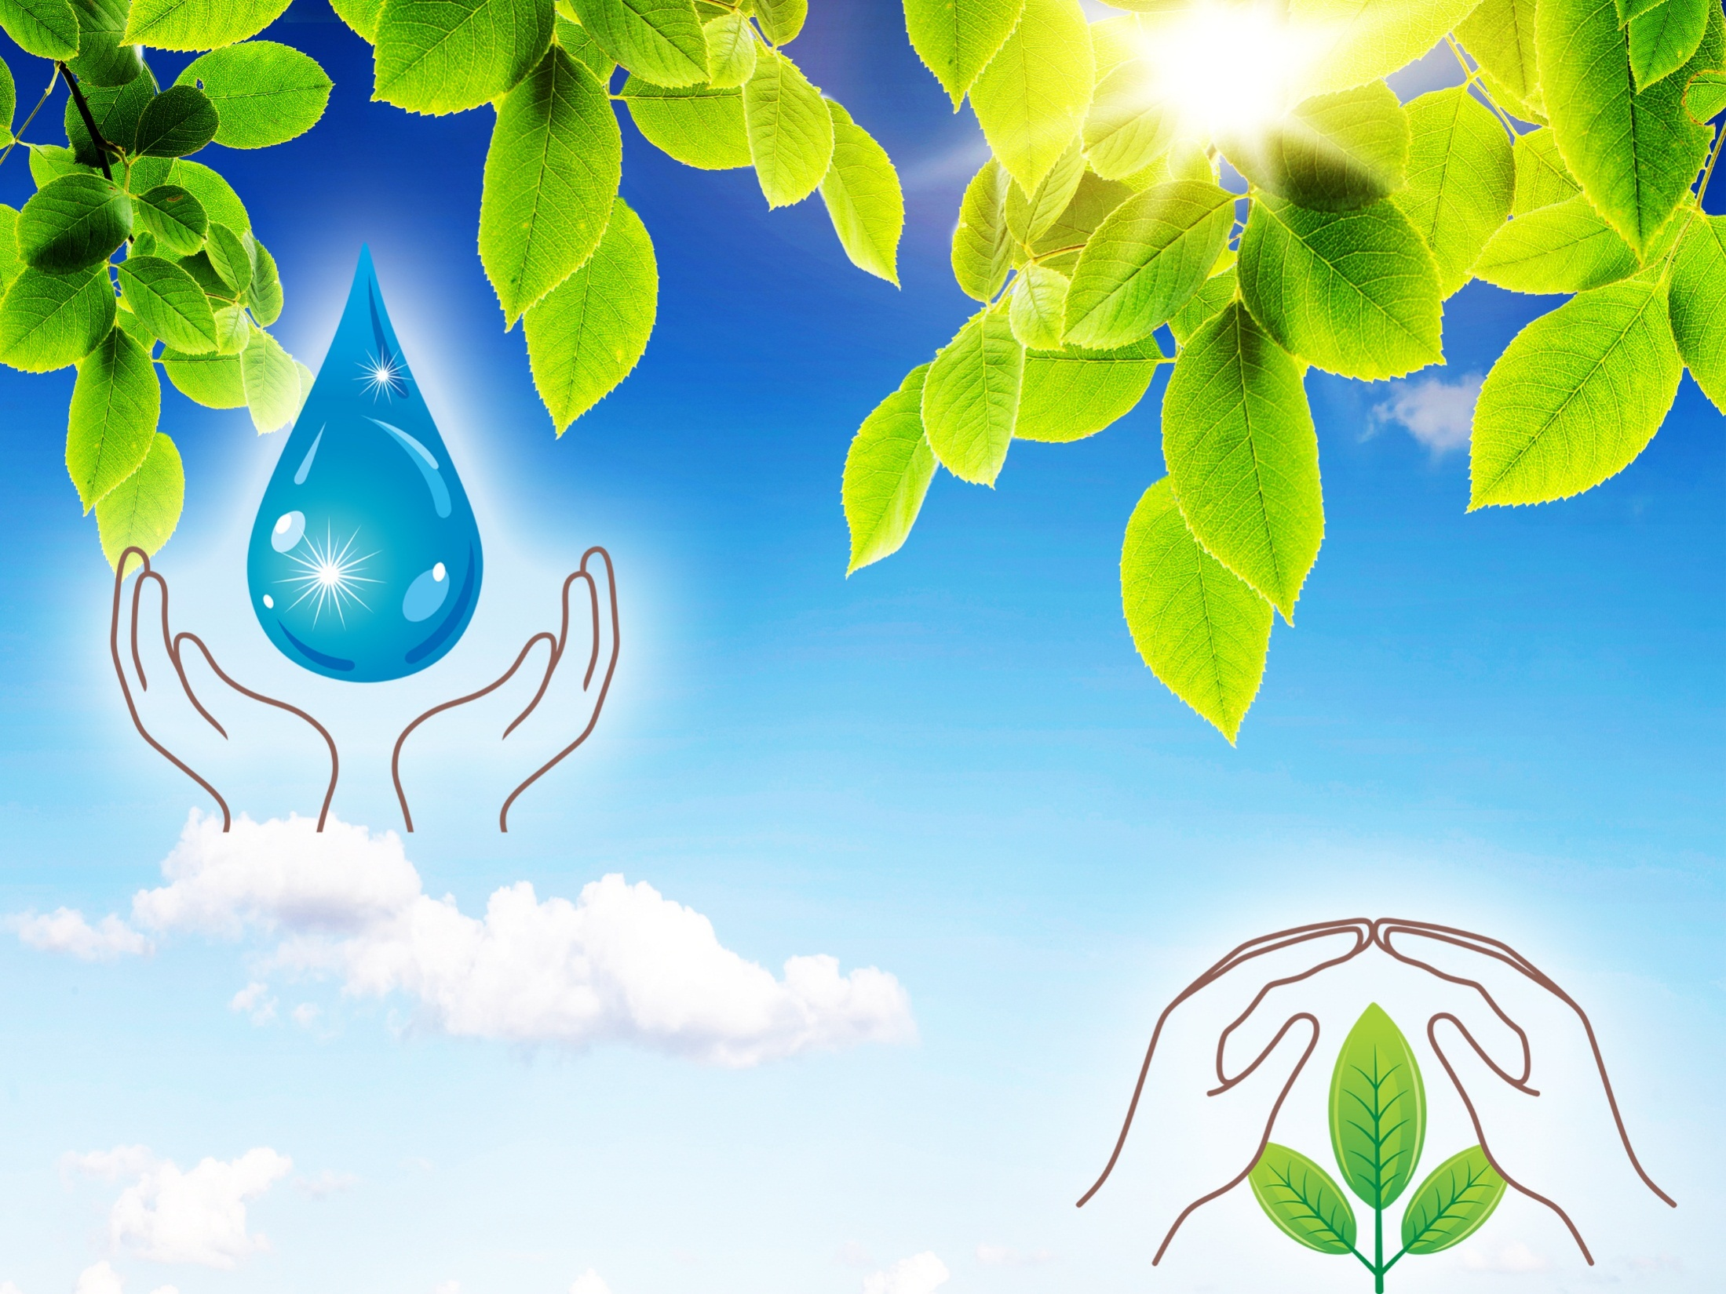
ЗНАТОКИ ПРИРОДЫ

Slide 3
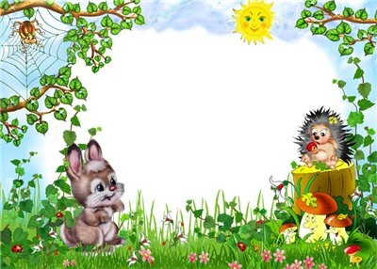
Разминка

Slide 4
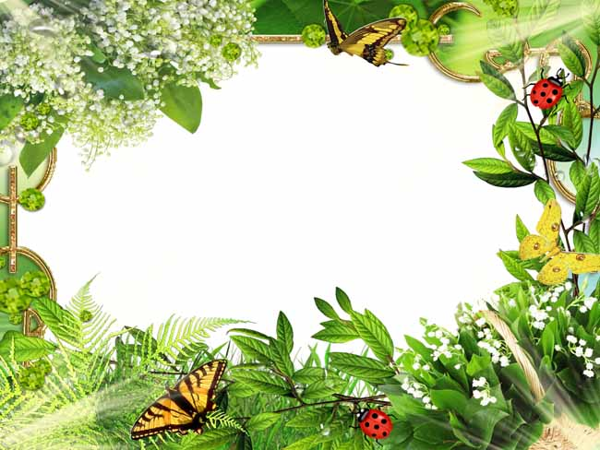
Конкурс «Узнай птицу!»

Slide 5
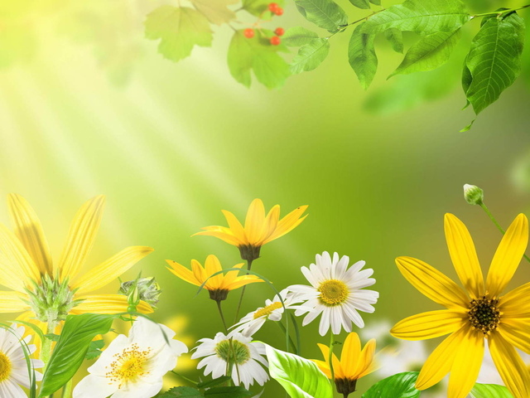
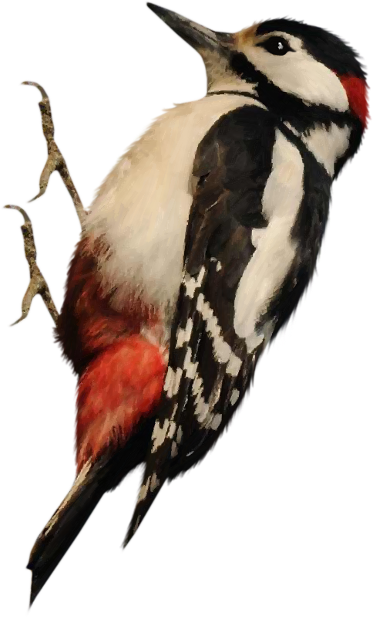
Тук-тук-тук - с утра весь день
Как стучать ему не лень?
Может, он немного спятил?
-Тук-тук-тук - в ответ нам...

Slide 6
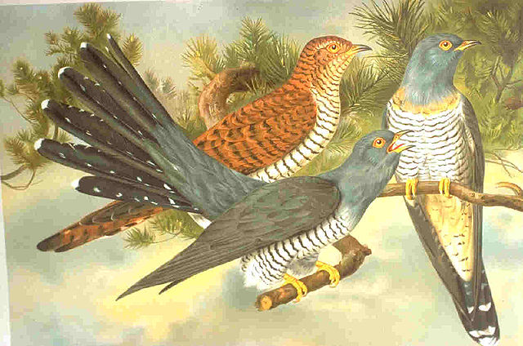
Кто в лесу у нас гадает,
Про судьбу и жизнь все знает?
Прокукует - подсчитаешь -
Сколько жить тебе, узнаешь! -
Птичка, серая подружка,
А зовут ее...

Slide 7
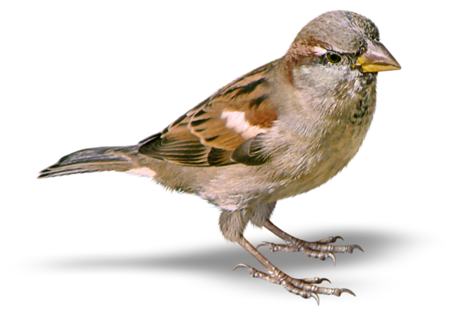
Серый маленький комочек:
Чик-чирик - замерз он очень!
Солнце, выгляни скорей!
Кто тепла ждет?

Slide 8
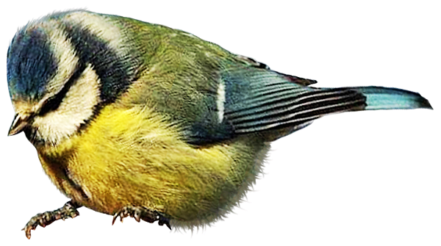
И зимой ей не сидится:
Над моим окном кружится,
Хлебных крошек и пшеницы
Просит к завтраку...

Slide 9
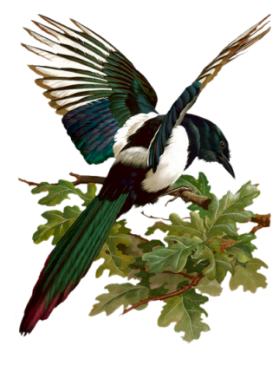
Болтлива птичка - спору нет,
Расскажет новость и секрет!
Красива с виду, белобока
Кто? - Длиннохвостая...

Slide 10
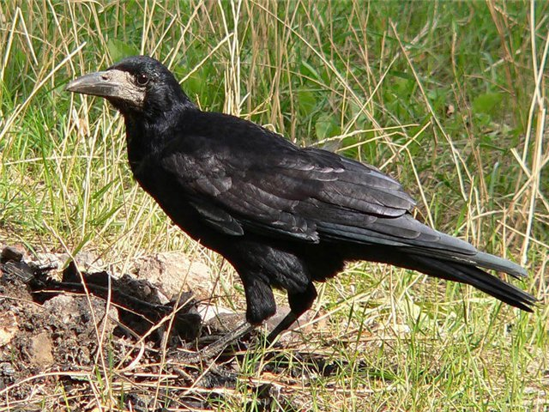
Вместе с этой черной птицей
К нам весна в окно стучится.
Зимнюю одежду прячь!
Кто по пашне скачет?

Slide 11
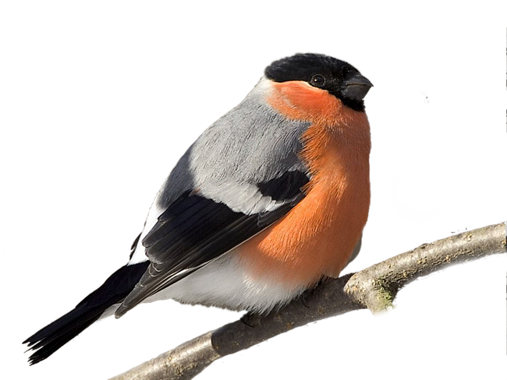
Любо-дорого взглянуть,
Птичка - красненькая грудь!
Дом родной ее Сибирь,
Как зовут ее?

Slide 12
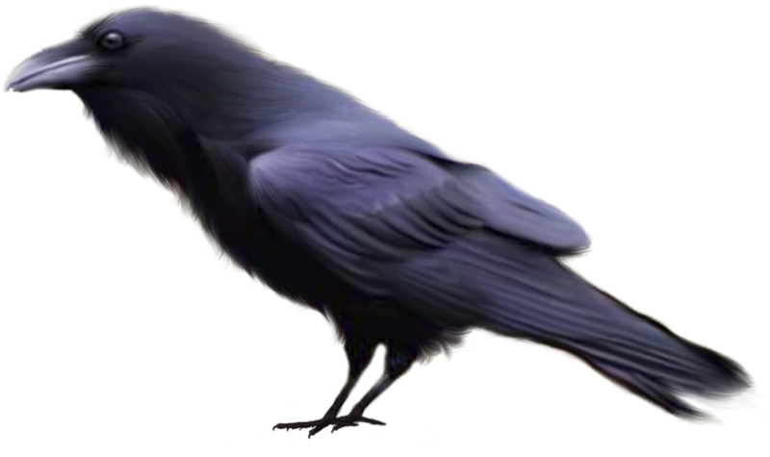
. -Кар-кар-кар! - кричит плутовка
Очень ловкая воровка!
Все блестящие вещицы
Подбирает эта птица!
Вам она, друзья, знакома,
Как ее зовут?

Slide 13
Конкурс «Узнай дерево»

Slide 14

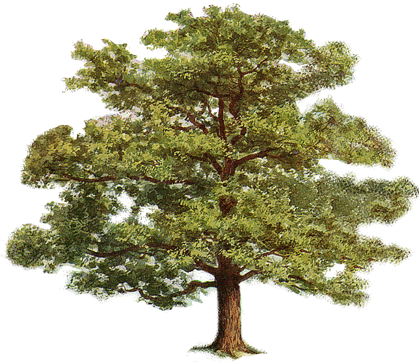
Я большое могучее дерево. Моя древесина очень прочная и твёрдая. Из неё издавна делали самые лучшие корабли, дома, самую долговечную мебель. Я могу прожить до тысячи лет, достичь высоты в 40 метров. Каждый год на мне поспевают жёлуди, которые служат пищей для многих зверей и птиц.

Slide 15
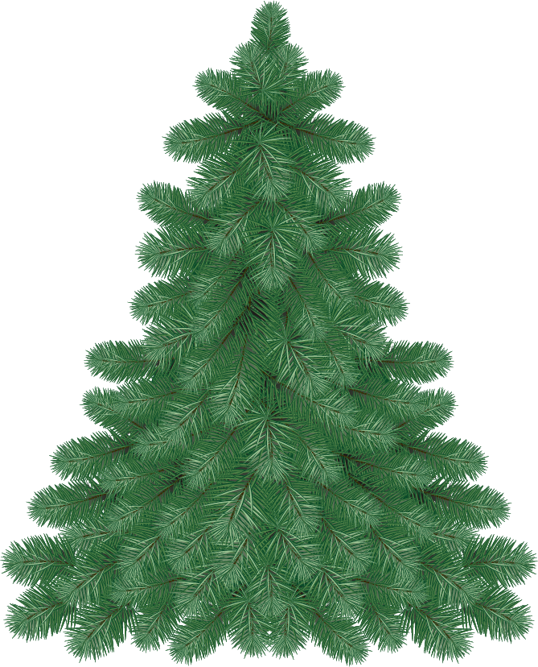
Меня вы хорошо знаете. Я вырастаю большим деревом, а вместо листьев у меня множество маленьких тёмно-зелёных иголочек. Они называются – хвоя. Мы самые дремучие леса, у нас всегда сумрачно и тихо, только ветер, бывает, зашелестит в ветвях. А под ними прячутся от метели заяц или лиса.

Slide 16
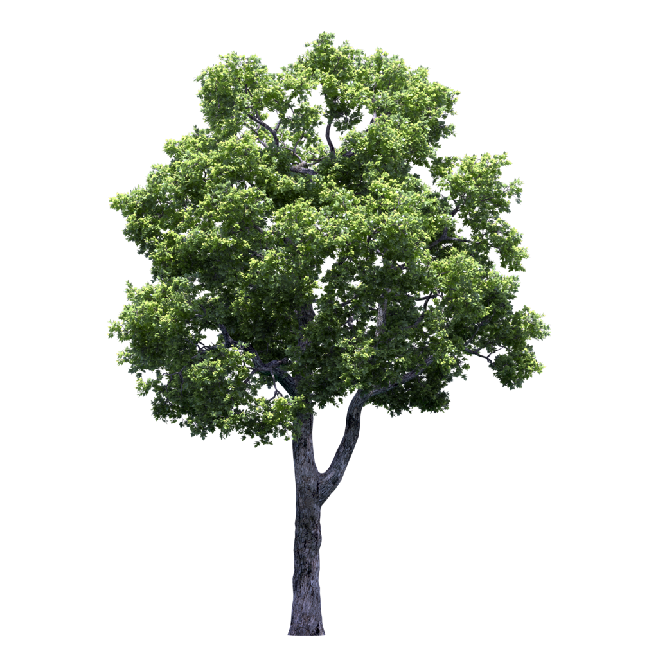
Меня очень любят пчёлы. Летом, когда я покрываюсь жёлтыми душистыми цветами, они прилетают собирать нектар, из которого потом получается целебный мёд. Древесина у меня мягкая, светлая, из неё делают ложки, плошки, кадки, бочонки и многое другое. А из коры – лыко и мочало. Цветы сушат и добавляют в чай. Их также используют как средство от простуды.

Slide 17
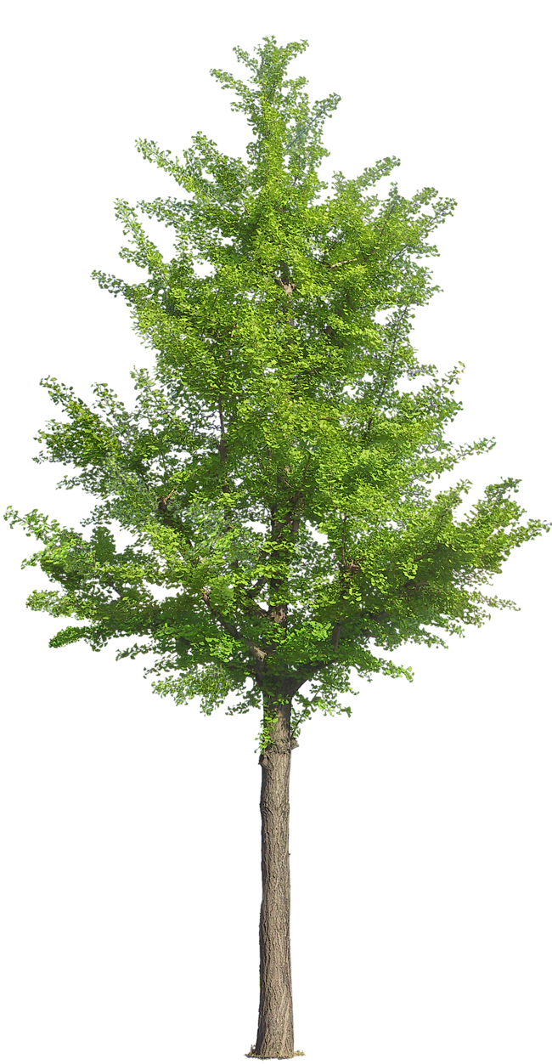
Я высокое стройное дерево с сероватым стволом и гибкими ветвями с чуткими, шелестящими на ветру листьями. Ранней весной на мне появляются цветы-серёжки, а потом только распускаются листочки. Древесина моя не гниёт. Высыхая, она темнеет и становится очень твёрдой. Ею раньше покрывали крыши и даже купола церквей.

Slide 18
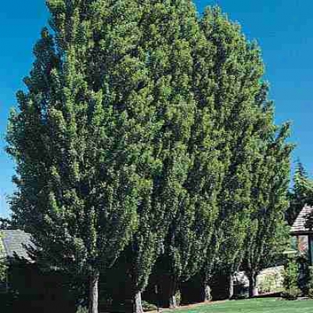
Я расту повсюду – в лесах, рощах, на улицах и во дворах городов и деревень. Весной зацветаю, выпуская красноватые, жёлтые или зелёные серёжки. В июне они становятся пушистыми – это созревают мои семена с тонкими волосками, и тогда всё вокруг заполняет мой пух. Он, как снег, кружится в воздухе, залетает в дома, попадает в глаза прохожим.

Slide 19
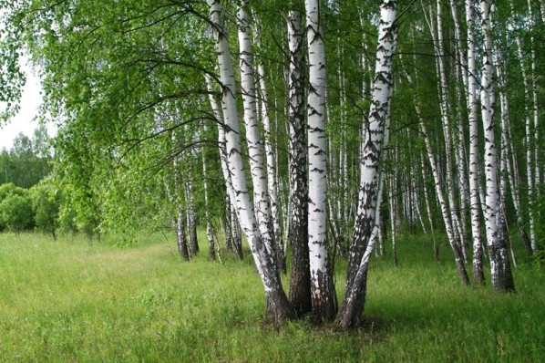
Я стройное дерево с белым в чёрных пятнах стволом и гибкими ветвями. Весной, прежде чем распустятся почки, под моей корой течёт сладковатый сок. А летом, в августе, на мне созревают мелкие плоды с крылышками – их разносит вокруг ветер. Из моей древесины делают мебель, а почки и листья используют в медицине.

Slide 20
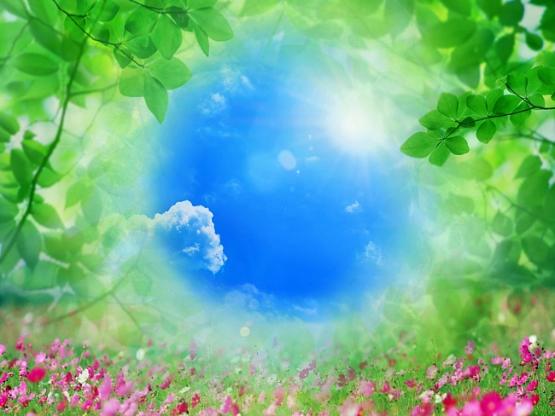
Чтоб могли цветы расти
Всюду без опаски,
Их в букеты ты не рви –
Относись к ним с лаской.
Другом ты природе будь:
Ствол ножом не трогай,
Лишь тропой держи свой путь
И смотри под ноги.
Мусор ты не оставляй
На лесной полянке,
Красоты не оскверняй –
Убери все склянки.
Всем на свете наконец
Нам запомнить можно,
Что природу – храм чудес
Сохранить несложно.

Slide 21
Берегите землю. Берегите
Жаворонка в голубом зените,
Бабочку на листьях повилики,
На проталинках солнечные блики,
На камнях играющего краба,
Над пустыней тень от баобаба,
Ястреба, парящего над полем,
Ясный месяц над речным покоем,
Ласточку, мелькающую в жите,
Берегите землю! Берегите!

